Slide 1
التواصل الإعلامي
قوانين المجتمع المدني: تجارب وخبرات 24– 25مايو 2008
The International Center for Not-for-Profit Law
المركز الدولي لقانون المنظمات غير هادفة الربح

Slide 2
لماذا نحتاج إلى وسائل الإعلام؟
لإيصال الرسالة إلى أكبر عدد من الجمهور؛
لتوظيف المتطوعين والأعضاء
لتصل رسالتك وأجندتك إلى الوعي الوطني
للتأثير على الحكومة

Slide 3
الوصول الإعلامي الفعال
مراعاة جميع الاحتمالات: الإذاعة، التلفزيون، المطبوعات، الانترنت؛ مصادر إعلامية أخرى.؛
توجيه الفقرات الإعلامية نحو الأشخاص المترددين الذين لا يعرفون الكثير عن القضية.؛
استخدم لغة غير معقدة؛ إبقاء القصة ذات صلة، حالية، ومهمة.؛
تخطيط مظاهر إعلامية لمراقبة المخرجات والاتجاه؛
التأكيد على الجوانب المرئية؛
تحديد وقت إطلاق المواد لتتزامن مع المواعيد النهائية الإعلامية.
Notes:
Quantifying monetary value of non-profit work can help spark media interest
Language and format are essential – insider jargon not useful for public
Translate between technical and nontechnical language
Can be frustrating when reporters are trying to dig up negative stories. It is helpful to have another person in the room to redirect questions
Ongoing relationships help

Slide 4
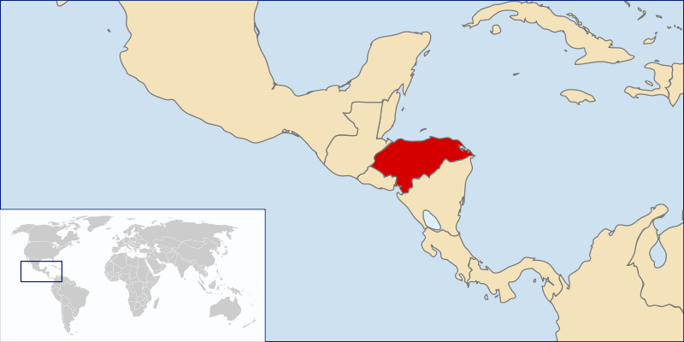
حالة عن الوصول الإعلامي: هندوراس
بلد صغير تكتنفه الحرب الأهلية وحالة عدم الاستقرار
ركود شديد خلال سنوات الحرب الأهلية؛ توقيع اتفاقيات سلام في 1991 قادت إلى فتح القطاع السياسي.
5 أحزاب سياسية؛ حزبين يهيمنان في الانتخابات.
قاعدة المنظمات الغير حكومية يريدون أن يمرروا قانون المجتمع المدني الجديد
Notes:
Sound familiar to Bahrain??

Slide 5
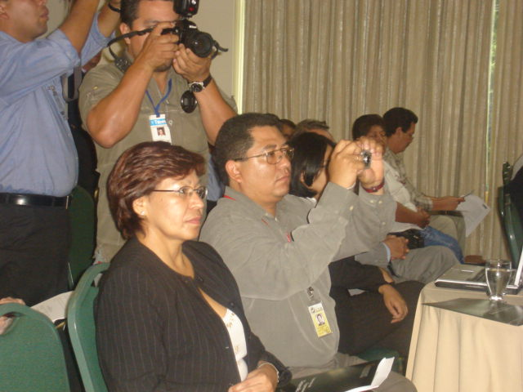
حالة عن الوصول الإعلامي: هندوراس
بدأ في 2006 بمؤتمر صحفي. تم دعوة ممثلي التلفزيون، الصحافة، والإذاعة.
دعوة رؤساء الأحزاب السياسية للحديث. هذا أعطى وسائل الإعلام السبب لتغطية الحدث.
أحرج قادة المنظمات الغير الحكومة القادة السياسيين بسؤالهم ما إذا كانوا يدعمون القانون أم لا. وحتى من قول بعضهم لا، فقد أتاحت التغطية الإعلامية للقضية أن تصل إلى الوعي العام.
Notes:
Press conference began with a discussion of the contribution and importance of CSOs – very important framing device – forced opponents on the defensive or keep a low profile. Important of framing the debate!

Slide 6
حالة عن الوصول الإعلامي: هندوراس
وقد ساهمت الحملة مع برنامج الدعوة الإذاعي؛ وأفراد من أنحاء هندوراس تمت دعوتهم لطرح أسئلة. وكانت الإذاعة أكثر فعالية لأنه لم يكن هناك العديد من التلفزيونات في البلد حتى الآن.
رسائل إلى المحرر: أرسل مؤيدون مرة كل أسبوع إلى الصحف وتم نشر رسائلهم، بغرض لفت الأنظار والانتباه.
صفحة الآراء: طلب من الأشخاص الأكثر موثوقية وتعبيراً كتابة صفحة الرأي في الصحف؛ وهذا في النهاية قاد إلى مصادقة الصحف على القانون الجديد.
Notes:
Sound familiar to Bahrain??

Slide 7
حالة عن الوصول الإعلامي: هندوراس
أصبحت صديقة للصحفيين من خلال تقديم الدعم حول القضايا الأخرى؛ وهذا الدعم قاد إلى قيام الصحفيين بتغطية القضية بالنسبة لمنظمات المجتمع المدني العديد من المرات.
عقدت لقاءات خاصة مع رؤساء كل حزب وقولهم أن أعضاء المنظمات الغير حكومية سيصوتون لصالح الحزب الذي سيصادق على القانون- حينما وافق أحد الأحزاب، وافق الآخرون كذلك خشية فقدان الأصوات.
لم يقر القانون بعد لكنه يقترب من ذلك.
Notes:
Sound familiar to Bahrain??

Slide 8
أفكار إعلامية خلاقة: أفغانستان
السينما- أحد أفلام التسلية بطولة أحد أشهر الممثلين الأفغان تم عمله لمناقشة قضايا المجتمع المدني، القانون والنوع الاجتماعي. وسيتم بث الفلم الذي مدته 55 دقيقة في التلفزيون الوطني وبيعه كقرص "دي في دي" في محلات الأفلام.
السينما المتحركة- بما أن أفغانستان تعتبر بلد ريفي، فقد تم تصميم سينما متحركة في عربة يتم نقلها من بلده إلى أخرى، لعرض الفلم على القرويين.
البرامج الإذاعية والتلفزيونية- عقدت جلسة نقاش بين الأشخاص المؤيدين وأولئك المعارضين للقانون: كلا الفريقين كانوا عبروا عن رضاهم بسبب خروج رسالتهم إلى الجمهور.
Notes:
NB: Mobile movie is a super creative idea, but was scrapped at the last second b/c of security situation.
Radio/TV idea used in Yemen as well.

Slide 9
أفكار إعلامية خلاقة أخرى: بلغاريا
المسلسلات الدرامية- قادة المنظمات الغير الحكومية طلبوا من كاتب القصة أن يجعل من الشخصية الرئيسية يقع في حب امرأة تعمل لصالح منظمة غير ربحية، وكشفوا العديد من المعوقات القانونية أمام المنظمة الغير حكومية خلال القصة.
جولة دراسية للصحفيين- دعا قادة المنظمات الغير حكومية الصحفيين إلى زيارة بعض مناطق المدينة لرؤية العمل التي تقوم به المنظمات الغير حكومية؛ وتعرف الصحفيون على قيمة المجتمع المدني ومن ثم كانوا من المحتمل القيام بالخدمة كمناصرين من أجل الضغط في الوقت المناسب.

Slide 10
الاستخدام الفعال للإعلام: كوسوفو
عريضة شكوى إلى مجلس البلدية: وقع كلا من المواطنين العاديين وقادة المنظمات الغير حكومية بياناً يصادق على القانون وأرسلوها علناً إلى مجلس البلدية، مما أوجد اهتمام إعلامي.
لقاء فردي مع أعضاء مجلس البلدية: التقى حلفاء المنظمات الغير حكومية من كل مديرية أعضاء البلدية مع ممثلهم للطلب منه أن يصوت لصالح القانون.
تدوين الملاحظات المعدة حتى يكون جميع أعضاء المنظمة الغير حكومية مستعداً لتقديم الرسالة إن طلب منه ذلك.
الإعلام الشهير: برنامج شبابي يسمى "عدم سوء الفهم" وافق على بث تقرير خاص حول القانون لعدة أيام قبل اجتماع المجلس للتصويت.

Slide 11
استخدام فعال لوسائل الإعلام: روسيا
الصحافة العالمية: نظمت المنظمات الغير حكومية الروسية حملة دولية كبيرة لمناهضة القانون حول العالم- ووضعت ضغوط عديدة على الحكومة الروسية وفي نهاية الأمر قامت الحكومة بتغيير مشروع القانون.

